Slide 1
统计学
(Statistics)

Slide 2
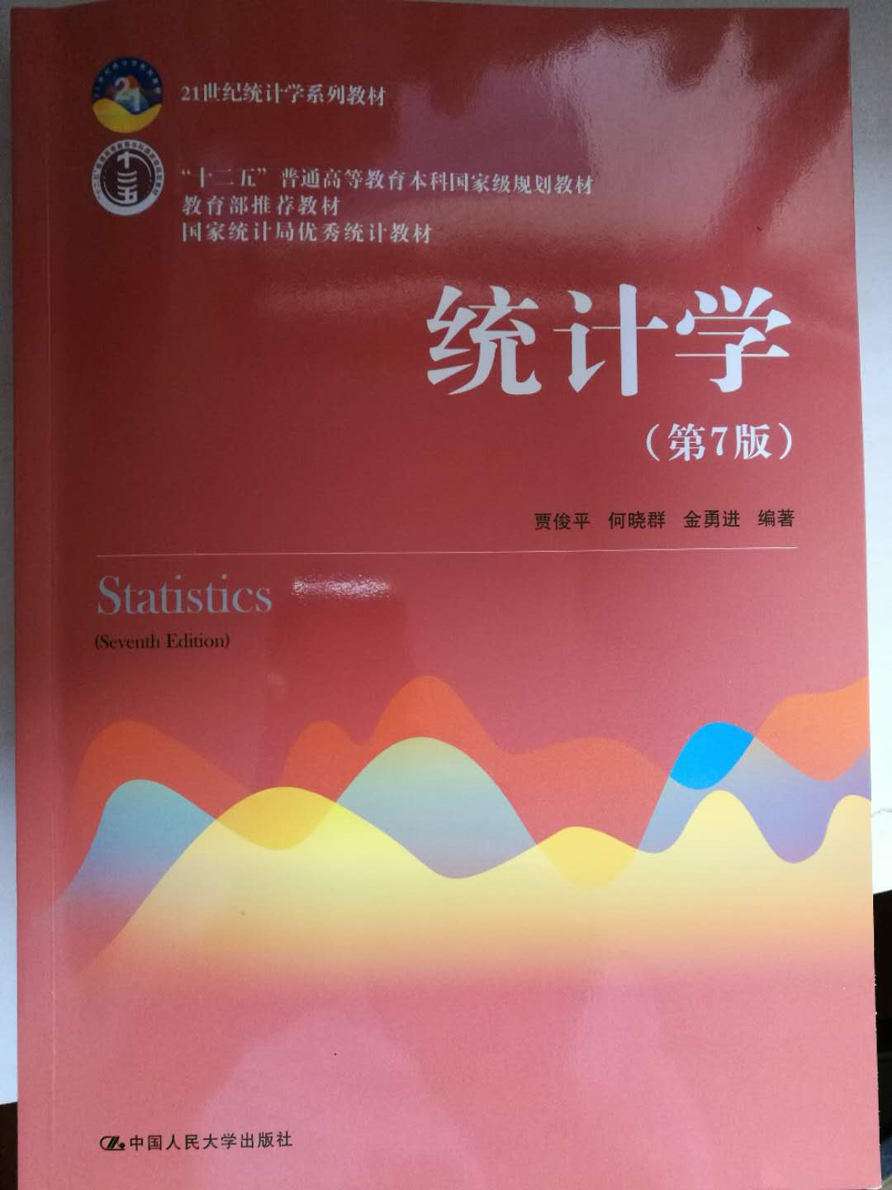

Slide 3
公邮：
tjxsjtu1234@126.com
密码：sjtu1234

Slide 4
内容
导论：身边的统计学，为什么学习统计学
统计学的产生和发展
统计学的性质和特点
统计工作的基本任务内容
统计学分科
统计学与其他学科关系
统计学中重要概念

Slide 5
第一节 统计学的产生和发展
自从有了国家，就开始了统计实践活动。我国自周朝（大约公元前2000年）就有大量有关政府收入和支出的记载，这是最早的统计数据。西方世界统计观念最早出现在埃及和巴比伦的人口普查的简单统计资料中，那时统计仅是记数工具，后用于国家与其君主的财产登记中。最早使用“统计”作为学术名词的是18世纪德国政治学教授阿亨华尔（G. Achenwall,1749）
一、18－19世纪—统计学的创立和发展
（一）统计学的创立时期
统计学的萌芽产生在欧洲。17世纪中叶至18世纪中叶是统计学的创立时期。这一时期，统计学理论的学术派别，主要有国势学派和政治算术学派。

Slide 6
1．政治算术学派
产生于17世纪中叶的英国，创始人是威廉·配第(W. Petty,1623-1687)，其代表作是《政治算术》一书。本书的历史地位不在于结论。而在于分析方法。在这部书中，他运用统计方法对英国、法国和荷兰三国的国情国力，作了系统的数量对比分析，从而为统计学的形成和发展奠定了方法论基础。
马克思的评价：“最有天才和最有创建的经济研究家”，“政治经济学之父，统计学的创始人”
另一个代表人物是约翰·格朗特(John Graunt,1620-1674)。他在1662年发表了《关于死亡公报的自然和政治观察》。分析了60年来伦敦居民死亡的原因及人口变动的关系，首次提出通过大量观察，可以发现新生儿性别比例具有稳定性和不同死因的比例等人口规律；并且第一次编制了“生命表”，对死亡率与人口寿命作了分析。他的研究清楚地表明了统计学作为国家管理工具的重要作用。

Slide 7
2．国势学派
又称记述学派，产生于17世纪的德国。由于该学派主要以文字记述国家的显著事项，故称记述学派。其主要代表人物是康令(H. Conring)和阿亨华尔（G. Achenwall,1749）。
康令第一个在大学以“国势学”为题讲授政治活动家应具备的知识。
阿亨华尔（G. Achenwall,1749）主要著作是《近代欧洲各国国势学纲要》，书中讲述“一国或多数国家的显著事项”，主要用对比分析的方法研究了解国家组织、领土、人口、资源财富和国情国力，比较了各国实力的强弱，为德国的君主政体服务。因在外文中“国势”与“统计”词义相通，后来正式命名为“统计学”。
该学派在进行国势比较分析中，偏重事物性质的解释，而不注重数量对比和数量计算，但却为统计学的发展奠定了经济理论基础。该学派后来发生了分裂，分化为图表学派和比较学派。

Slide 8
（二）统计学的发展时期
18世纪末至19世纪末是统计学的发展时期。这时期形成了两主要学派，即数理统计学派和社会统计学派。
1．数理统计学派
19世纪中叶，把概率论引进统计学而形成数理学派。其奠基人是比利时的阿道夫.凯特勒（A. Quetelet, 1796-1874），主要著作有：《概率论书简》和《社会物理学》等。他主张用研究自然科学的方法研究社会现象，正式把古典概率论引进统计学。他把概率论引入统计学，使统计学在“政治算术”所建立的“算术”方法基础上，在准确化道路上大大跨进了一步，为数理统计学形成与发展奠定了基础。

Slide 9
英国生物学家葛尔登首次提出并阐述“相关”的概念；
英国统计学家皮尔生提出计算复相关和偏相关的方法；
英国统计学家戈塞特建立“小样本理论”，即“t分布”；
英国统计学家费雪在样本相关系数的分布、方差分析、实验设计等方面的研究中作出重要贡献。
20世纪中期，数理统计学基本框架形成。

Slide 10
2．社会统计学派
产生于19世纪后半叶，创始人是德国统计学家克尼斯(K. G. A. Knies,1821-1889)和梅尔(G. V. Mayr,1841-1925), 在继承政治算数学派和和在凯特勒的影响下，提出统计学是一门独立的社会科学，是一门对社会经济现象进行数量对比分析的科学。
代表人物有恩格尔(C.L.E. Engel,1821-1896)、他提出的“恩格尔系数”，至今广泛使用。美国经济学家库兹涅茨(1901-1985)和英国经济学家斯通（1913-1991）等人开发的国民收入和国内生产总值的核算方法被称为“20世纪最伟大的发明之一”。
社会统计学派着重对社会经济领域的统计方法及其应用进行研究。各国学者在社会经济统计指标的设定与计算、指数的编制、资料的收集与整理、统计调查的组织与实施、经济社会的数量分析与预测等方面做出的贡献已成为现代统计学的重要组成部分。

Slide 11
二、20世纪—迅速发展的统计学
20世纪初以来，统计学进入了快速发展时期。归纳起来有以下几个方面。
1．由记述统计向推断统计发展。
2．由社会、经济统计向多分支学科发展。
3．统计预测和决策科学的发展。
4．信息论、控制论、系统论与统计学的相互渗透和结合，使统计科学进一步得到发展和日趋完善。
5．计算技术和一系列新技术、新方法在统计领域不断得到开发和应用。云计算、大数据、量子技术....
6．统计在现代化管理和社会生活中的地位日益重要。

Slide 12
中国统计学
新中国成立前，我国统计理论基本上空白。教材主要译自西方的统计学教科书。最早的一本：1903年由钮永建、林卓南等翻译的日本衡山亚男编写《统计讲义录》属于社会统计学。以后陆续翻译了英国鲍莱的《统计学原理》和英国人史密斯的《统计方法》都属于数理统计理论。1907年彭祖植编写的《统计学》是我国最早的统计学书籍。
新中国成立到20实际80年代，统计理论观点、统计方法、统计指标体系等基本都是照搬苏联模式。
进入20世纪90年代后，随着与西方学术交流加强，统计理论发展迅速，研究理论方法、范围取得重大突破，制定了一套相对完整的统计制度和方法，培养了大批统计工作者，对国民经济的发展起到了巨大推动作用。

Slide 13
三、今天的统计学
背景：调查与收集能力、数据表达能力、计算分析能力、社会需求
第一，对系统性及系统复杂性的认识为统计学的未来发展增加了新的思路。
第二，定性与定量相结合的综合集成法将为统计分析方法的发展提供新的思想。
第三，统计科学与其他科学渗透将为统计学的应用开辟新的领域。

Slide 14
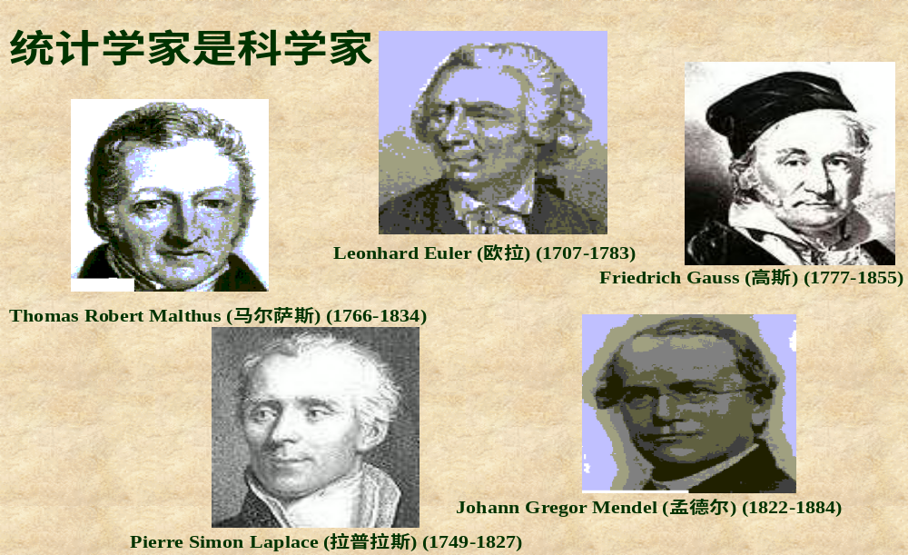
统计学家是科学家

Slide 15
历史上著名的统计学家
Jacob Bernoulli (伯努利) (1654-1705)
Edmond Halley (哈雷) (1656-1742)
De Moivre (棣美佛) (1667-1754)
Thomas Bayes (贝叶斯) (1702-1761)
Leonhard Euler (欧拉) (1707-1783)
Pierre Simon Laplace (拉普拉斯) (1749-1827)
Adrien Marie Legendre (勒让德) (1752-1833)
Thomas Robert Malthus (马尔萨斯) (1766-1834)
Friedrich Gauss (高斯) (1777-1855)
Johann Gregor Mendel (孟德尔) (1822-1884)
Karl Pearson (皮尔森) (1857-1936)
Ronald Aylmer Fisher (费歇) (1890-1962)
Jerzy Neyman (内曼)(1894-1981)
Egon Sharpe Pearson (皮尔森) (1895-1980)
William Feller (费勒)(1906-1970)

Slide 16
第二节 统计学的性质和特点
“统计”的涵义：
统计工作、统计资料和统计学
统计工作: 即统计实践，是收集数据的活动。是指对社会经济现象数量方面进行搜集、整理、分析和预测工作的总称，它是一种社会调查研究活动。
统计资料：对现象计量的结果。是统计部门或单位进行工作所搜集、整理、编制的各种统计数据资料的总称。
统计学：分析数据的方法与技术。是关于统计过程的理论和方法的科学。

Slide 17

什么是统计学?
统计学是收集、处理、分析、解释数据并从数据中得出结论的科学。
1. 数据搜集：例如，调查与试验
2. 数据整理：例如，分组、电子化
3. 数据展示：例如， 图和表
数据分析：例如，回归分析

Slide 18
Statistics的定义
(不列颠百科全书)
Statistics: the science of collecting, analyzing, presenting, and interpreting data.
Copyright 1994-2000 Encyclopaedia Britannica, Inc.
（不列颠百科全书）
Notes:
:1, 1, 3

Slide 19

统计数据的内在规律
（一些例子）
正常条件下新生婴儿的性别比为107：100
投掷一枚均匀的硬币，出现正面和反面的频率各为1/2；投掷一枚骰子出现1～6点的频率各为1/6
农作物的产量与施肥量之间存在相关关系
Notes:
:1, 1, 3

Slide 20
数据分析所用的方法分为描述统计方法和推断统计方法。
描述统计研究的是数据收集、处理、汇总、图表描述、概括与分析等统计方法。
推断统计是研究如何利用样本数据来推断总体特征的统计方法。

Slide 21
统计学的特点：
1、数量性
2、总体性
3、具体性
4、社会性
5、广泛性

Slide 22
经济学
医学
统计的应用领域：
1.企业发展战略
2.产品质量管理
3.市场研究
4.财务分析
5.经济预测
6.人力资源管理
统计学
管理学
工程学
社会学
…

Slide 23
应用案例：制定宏观经济政策
政府制定各项经济政策对需要大量的统计支持（数据收集、趋势预测、政策效果的评价等等）。
  未来的就业形势？经济增长前景？物价形势？国际收支状况？

Slide 24
应用案例：通用电气(GE)
“六西格玛” 是当前流行的质量管理思想，其核心是利用统计方法不断改进产品的质量。Welch 1995年底在通用电气开始发起“六西格玛” 项目，这些项目的实施取得了令人诧异的成功：1997年带来的效益是3.2亿美元。

Slide 25
应用统计的领域
actuarial work (精算) agriculture (农业)
animal science (动物学) anthropology (人类学)
archaeology (考古学) auditing (审计学)
crystallography (晶体学) demography (人口统计学)
dentistry (牙医学) ecology (生态学)
econometrics (经济计量学) education (教育学)
election forecasting and projection (选举预测和策划)
engineering (工程) epidemiology (流行病学)
finance (金融)
fisheries research (水产渔业研究)
gambling (赌博) genetics (遗传学)
geography (地理学) geology (地质学)
historical research (历史研究) human genetics (人类遗传学)

Slide 26
应用统计的领域(续)
hydrology (水文学) Industry (工业)
linguistics (语言学) literature (文学)
manpower planning (劳动力计划)
management science (管理科学)
marketing (市场营销学) medical diagnosis (医学诊断)
meteorology (气象学) military science (军事科学)
nuclear material safeguards (核材料安全管理)
ophthalmology (眼科学) pharmaceutics (制药学)
physics (物理学) political science (政治学)
psychology (心理学) psychophysics (心理物理学)
quality control (质量控制) religious studies (宗教研究)
sociology (社会学) survey sampling (调查抽样)
taxonomy (分类学) weather modification (气象改善)

Slide 27
第三节 统计工作的基本任务
和统计工作过程
一、统计工作的基本任务
统计工作的基本任务是对国民经济和社会发展情况进行统计调查、统计分析，提供统计资料和统计咨询意见，实行统计监督。（中华人民共和国统计法第2条）
统计的重要作用：认识与指导监督
(中华人民共和国统计法第1条:……发挥统计在了解国情国力 、指导国民经济和社会发展中的重要作用，促进社会主义现代化发展顺利进行…..)
1984.1.6《国务院关于加强统计工作的决定》指出：“经济越发展，越需要加强统计。经济越搞活，越需要发挥统计监督作用”

Slide 28
统计工作的具体任务：
1、全面、准确、及时地提供有关社会经济发展情况的资料，为国家制定政策和检查政策贯彻情况提供依据。
2、为科学编制计划提供依据，对计划执行情况进行统计检查和监督。
3、为加强各部门、各地区和各单位的经济管理提供所需要的统计资料和分析资料。
4、为积累统计资料和开展社会科学研究提供依据。
归纳起来就是统计服务和统计监督。
统计服务的具体内容又归纳为信息和咨询。

Slide 29
二、统计工作的过程
三阶段：
统计调查、统计整理和统计分析
统计调查阶段主要有统计报表制度、重点调查、典型调查、抽样调查、普查等方法；
统计整理阶段包括统计分布、统计分组、分配数列、统计表、统计图的制作技术等；
统计分析阶段主要有综合指标法、动态数列法、指数法、抽样法、相关分析法等。

Slide 30

统计数据的类型：
1.分类数据、顺序数据和数值型数据
2.观测数据和实验数据
3.截面数据和时间序列数据
分类数据
顺序数据
数值数据
计量尺度
统计数据
收集方法
观测数据
实验数据
时间状况
截面数据
时间序列
面板数据

Slide 31

数据的计量尺度与类型：例子
定类尺度
精
确
程
度
国籍：
中国
健康状况：
良好
定序尺度
出生年份:
定距尺度
1990
体重：
定比尺度
100公斤

Slide 32

（1）、定类尺度 （Nominal Scale）
也称列名尺度、名义尺度、分类尺度
例如：性别、民族、职业
数据表现为“类别”
各类之间无等级次序
各类别可以用数字代码表示
根据定类尺度得到的数据为分类数据。

Slide 33

（2）、定序尺度（Ordinal Scale）
也称顺序尺度
例如健康状况、质量等级
数据表现为“类别”
可对等级、大小等排序
未测量出类别之间的准确差值
根据定序尺度得到的数据为顺序数据。如良好，一级。

Slide 34
（3）、定距尺度 Interval Scale
也称间隔尺度
例如年份、摄氏温度
数据表现为“数值”
可以进行加减运算
“0”是只是尺度上的一个点，不代表“不存在”
根据定距尺度得到的数据为间距数据。

Slide 35


（4）、定比尺度 Ratio Scale
也称比率尺度
例如体重、身高
数据表现为“数值”
可以进行加减、乘除运算
“0”表示“没有”或“不存在”
根据定比尺度得到的数据为比率数据。

Slide 36
定距尺度与定比尺度的区别
定距尺度中“0”表示一个具体数值，不表示“没有”或“不存在”，定比尺度中“0”表示“没有”或“不存在” 。
定距尺度
0 ℃
- 273.15℃ -123.15 ℃ 26.85℃
定比尺度
0KG 150KG 300KG

Slide 37

定距尺度与定比尺度的区别（续）
在实际应用中定距尺度与定比尺度差别微不足道，往往不作区分。 例如在SPSS Statistics软件中，数据的计量尺度被分为3类：
  名义（Nominal）
  有序（Ordinal）
  度量（Scale ）

Slide 38
四种计量尺度的比较
1、四种尺度所包含的信息量是依次递增的，级别由低到高。
2、根据较高层次的计量尺度可以获得较低层次的计量尺度。
3、不同的尺度数据对应这不同数据显示方法和分析方法。

Slide 39
数据和变量类型：总结
数据的类型
定类数据
定序数据
定距数据
定比数据
定性数据
定量数据
变量类型
品质变量
Attribute
Categorical
数量变量
Numerical

Slide 40
按照时间状况：横截面、时间序列和面板数据
横截面数据（Cross-sectional data）是在同一时点或是大约在同一时点所收集的数据。
  例如2019年我国各直辖市的GDP 。
时间序列数据（Time series data）是按时间顺序取得的一系列数据。
  例如我国1949-2017年的GDP。
面板数据（Panel Data）：对多个事物在不同时期或时点上进行测量得到的数据 。如1949-2017年全国各个省份的GDP

Slide 41

第四节 统计学的分科
一. 描述统计学和推断统计学
二. 理论统计学和应用统计学

Slide 42
统计学的分科
统计学的分科
描述统计
推断统计
理论统计
应用统计

Slide 43
统计方法
统计方法
描述统计
推断统计
参数估计
假设检验
Notes:
5

Slide 44
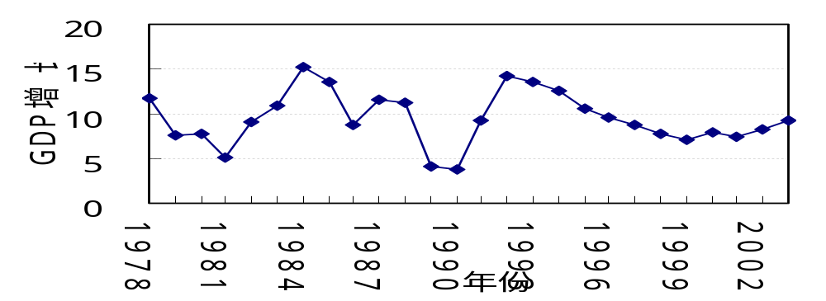
描述统计
内容
  搜集数据
  整理数据
  展示数据
目的
  描述数据特征
  找出数据的基本规律
￥
50
25
0
Q1
Q2
Q3
Q4
x = 30 s² = 105
例1：2005年我国出生人口性别比（男：女）已经升高到119.92，与正常值106相比有严重的偏离。
例2：中国经济增长的起伏

Slide 45
推断统计
内容
  参数估计
  假设检验
目的
  对总体特征作出推断
总体
样本

Slide 46
推断统计
例1： 2003年人口变动抽样调查以全国为总体，在全国抽取了990个县(市、区)、3734个乡(镇、街道)、6544个调查小区的126万人。根据调查结果推算，2003年末全国总人口为129227万人，出生人口为1599万人，死亡人口为825万人，净增人口为774万人。
2013年1‰人口抽样：人数1118433人，总户数371789，男性人口550008，女性人口527634，家庭户人口数1077642，15岁及以上人口数934935。
2014年1‰人口抽样：人数1084379人，总户数375069，男性人口553385，女性人口530994，家庭户人口数1084379（集体户人口40023），15岁及以上人口数938993。
例2：一家大公司的会计部门会从所有的发票中选择一部分来检查公司所有发票的准确性。

Slide 47
描述统计与推断统计的关系
概率论
（包括分布理论、大数定律和中心极限定理等）
推断统计
（利用样本信息和概率论对总体的数量特征进行估计和检验等）
反映客观现象的数据
样本数据
描述统计
（统计数据的搜集、整理、显示和分析等）
总体数据
总体内在的数量规律性
统计学探索现象数量规律性的过程

Slide 48
理论统计与应用统计
理论统计
  研究统计学的一般理论
  研究统计方法的数学原理
应用统计
  研究统计学在各领域的具体应用

Slide 49

第五 节
统计学与其他学科的关系
一. 统计学与数学的关系
二. 统计学与其他学科的关系

Slide 50
统计学与数学的关系
（联系）
统计学运用到大量的数学知识
数学为统计理论和统计方法的发展提供基础
不能将统计学等同于数学

Slide 51
统计学与数学的关系
（区别）
数学研究的是抽象的数量规律，统计学则是研究具体的、实际现象的数量规律
数学研究的是没有量纲或单位的抽象的数，统计学研究的是有具体实物或计量单位的数据
统计学与数学研究中所使用的逻辑方法不同
  数学研究所使用的主要是的演绎
  统计学则是演绎与归纳相结合，占主导地位的是归纳

Slide 52
统计学是应用数学的一个分支，主要通过利用概率论建立数学模型，收集所观察系统的数据，进行量化的分析、总结，并进而进行推断和预测，为相关决策提供依据和参考。它被广泛的应用在各门学科之上，从物理和社会科学到人文科学，甚至被用来工商业及政府的情报决策之上。
数据科学是关于数据的科学，定义为研究探索中数据界奥秘的理论、方法和技术。主要有两个内涵:一个是研究数据本身;另一个是为自然科学和社会科学研究提供一种新方法，称为科学研究的数据方法。

Slide 53
统计学与其他学科的关系
统计学可以用到几乎所有的学科领域
统计学可以帮助其他学科探索学科内在的数量规律性
统计学不能解决各学科领域的所有问题
对统计分析结果的解释需要各学科领域的专业人员

Slide 54
第六节
统计学中的几个基本概念
一、总体和总体单位
总体，统计总体，是指客观存在的、在同一性质基础上结合起来的许多个别单位的整体。
构成总体的这些个别单位称为总体单位。
总体可分为有限总体和无限总体。例如,在连续大量生产的某种小件产品 ，自然数，有理数等
注：
1、构成总体的单位必须是同质的，不能把不同质的单位混在总体之中。
2、总体与总体单位具有相对性，随着研究任务的改变而改变。

Slide 55

总体$$$$$$$$$$$$$$$$$$$$$$$$$$$$$$$$$$$$$$$$$$$$$$$$$$$$$$$$$$$$$$$$$
样本$$$$$$$$$$$$$$$$$$$$$$$$
参数
统计量
μбπ
均值
标准差
比例
sp
t
F
z

Slide 56
二、标志与指标
标志是用来说明总体单位特征的名称。
标志可分为品质标志和数量标志。
品质标志是说明总体单位质的特征的，是不能用数值来表示的。如性别、所有制、质量等
数量标志是表示总体单位量的特征，是可以用数值来表示。数量标志的具体表现统计上称为标志值（或变量值）。如果企业时研究的总体，每一个职工都是一个个体，那么反应每一个职工数量特征的年龄、身高、收入等概念就是数量标志。
指标，统计指标，是说明总体的综合数量特征的。
一个完整的统计指标包括指标名称和指标数值两部分。如经济发展水平的指标：A国人均GDP 6万美元

Slide 57
标志和指标的区别：
1、标志说明总体单位特征的，指标说明总体特征的。
2、指标都能用数值表示，而标志中的品质标志不能用数值表示，是用属性表示的。
3、指标数值是经过一定的汇总取得的，而标志中的数量标志不一定经过汇总，可直接取得。
4、标志一般不具备时间、地点等条件，但作为一个完整的统计指标，一定要讲时间、地点、范围。

Slide 58

标志和指标的联系：
1、有许多统计指标的数值是从总体单位的数量标志值汇总而来的。既可指总体各单位标志量的总和，也可指总体单位数的总和。如全国GDP、人口等
2、两者存在着一定的变换关系。

Slide 59
三、变异与变量
变异是指标志的具体表现在总体各单位间的差异，可以是品质标志，也可以是数量标志。
在一个总体中，不管是品质标志或数量标志，当某标志在每个总体单位上的具体表现都相同时，称此标志为不变标志。当某标志在每个总体单位的具体表现不同时，称为可变标志。例如，在由男学生组成的总体中，“性别”这个标志就是不变标志，构成总体的同质性。相反，在由男女学生共同组成的总体中，“性别”这个标志就成了可变标志，构成总体的差异性。可变标志的属性或数值表现在总体各单位之间存在的差异，统计上称之为变异。所以可变标志又称变异标志。
可变的数量标志和所有的统计指标称作变量，变量的取值叫做变量值。
变量按其取值是否连续，可分为离散变量和连续变量。
按其所受因素影响的不同，可分为确定性变量和随机性变量。

Slide 60
四、统计指标和统计指标体系
统计指标一般有两种理解和两种使用方法：
统计指标是反映统计总体数量特征的科学概念或范畴。如年末人口数、商品销售额、劳动生产率等。包含指标含义、计算范围、计算方法和单位。
统计指标是反映现象数量特征的概念加具体数值。我国2013年的国内生产总值为17.6万亿美元（按照ppp计算） 。1990年中国耕地面积43509.4万亩。2016年上海GDP2.75万亿元，包含指标所属时间、空间、指标值等。
统计指标是由指标名称和指标数值所构成。指标名称是指标质的规定，它反映一定的社会经济范畴；指标数值是指标量的规定，它是根据指标的内容所计算出来的具体数值。
一般有三个特点：
1、统计指标都能用数字表示
2、统计指标是说明总体综合特征的
3、统计指标是反映一定社会经济范畴的数量

Slide 61

统计指标按其所反映的总体内容的不同，可分为数量指标和质量指标。
数量指标指说明总体规模和水平的各种总量指标。
质量指标指反映现象总体的社会经济效益和工作质量的各种相对指标和平均指标。

Slide 62
统计指标的分类（概括）
统计指标的分类
总量指标
相对指标
平均指标
时点数
统计指标按其作用和表现形式的不同，有总量指标(绝对数)、相对指标(相对数)、平均指标(平均数)三种。
时期数
Notes:
平均数实际上也可以看作一种相对数。

Slide 63
总量指标
也称为绝对数：以绝对数形式表现现象规模和水平的统计指标。可以分为时点数和时期数。
例如，2014全年入境旅游人数2636.10万人次 ；2014年全年国内生产总值634043.4亿元 ；2014年末全国就业人数为77253.0万人 .

Slide 64
时点数和时期数
时点数 是描述某种现象在某一个特定时刻（某一瞬间或某一时点）数量表现的数据。
例如，2016年年末全国总人口为13.8亿人 。
时期数 是描述某种现象在某一个特定时间范围内所实现的成果的数据。例如，2016年中国gdp总量74.4万亿元.2016年我国全年各种运输方式完成货物运输周转量185397.78亿吨公里。
区分数据是时点数还是时期数的方法之一看其加总后的结果是否有意义。若有意义则该指标必定是时期数。反之，则必定是时点数。

Slide 65
相对数和平均数
相对指标：采用两个有联系的数值进行对比而得到的比值。也称为相对数，如产业结构比例、增长速度、价格、性别比、人口密度等等。
平均指标：也称为平均数，反映现象在某一时间或空间上的平均数量水平。例如增长速度，职工的平均工资，价格、平均考试成绩，等等。

Slide 66
统计指标体系:若干个相互联系的统计指标组成一个整体就称为统计指标体系。
统计指标体系完整地反映社会现象和过程，反映社会现象的因果关系、依存关系、平衡关系等。
须注意，统计指标体系在一定时期内具有相对的稳定性，随着社会生产和国民经济的发展，统计指标体系应作相应的改变和调整。
如国民经济统计体系；生态城市评价体系；生态农业产业评估体系

Slide 67
五、流量与存量
流量是指一定时期测算的量。对于流量必须指明时期，具有时间量纲。
存量是指一定时点上测算的量。对于存量必须指明时点，不具有时间量纲。
流量与存量相互依存，缺一不可。一般来说，存量是流量的前提和基础，而流量在一定程度上取决于存量的大小。

Slide 68
教材
贾俊平，何晓群，金勇进.统计学（第7版）（“十二五”普通高等教育国家级规划教材，教育部推荐教材，国家统计局优秀统计教材），中国人民大学出版社，北京：2018

Slide 69
课程重点
掌握各种统计方法的原理和应用范围
使用统计软件实现这些统计方法的能力能够用 excel 及相关软件(SPSS,MINITAB
  STATISTICA,Stata,Eviews,SAS)进行统计分析
对计算机输出结果的解释和使用能力

Slide 70

本章小节
1. 统计与统计学
2. 统计学的用途
3. 描述统计学与推断统计学
4.统计学与其他学科的关系
5.统计学的产生与发展

Slide 71
练习
1属于统计总体的是（）：A某县的粮食产量；B某地区的全部企业；C某商店的全部商品销售额；D某单位的全部职工人数。
2某年级学生4门功课的最高分分别是98、86、88、96，这四个数字是（）A指标；B标志；C变量；D标志值。
3下列属于质量指标的是（）A产品常量；B产品出口额；C产品的合格品数量；D产品的评价。
4下列属于离散变量的是（）A职工工资；B商品价格；C粮食亩产量；D汽车产量。
5标志的具体表现为（）A标志名称之后所列示的属性或数值；B标志是总体品质的体现；C标志名称之后所列示的属性；D标志名称之后所列示的数值。
6统计的含义（） A统计设计；B统计调查；C统计工作；D统计学；E统计资料。
7统计研究的基本方法（） A大量观察法；B重点调查法；C统计分组法；D因素分析法；E综合指数法。
8指标和标志值间存在着变换关系为（） A同一研究目标下，指标和标志可以互相转化；B指标有可能成为标志；C标志有可能成为指标；D在不同研究目标下指标和标志可以相互转化；E任何情况下指标和标志可以相互转化。
9品质标志与数量标志的区别（） A数量标志可以用数值表示；B品质标志可以用数值表示；C数量标志不可以用数值表示；D品质标志不 可以用数值表示；E两者都可以用数值表示。
10下列属于数量标志的有（）A性别；B所有制形式；C收入；D民族；E工龄

Slide 72
B,D,D,D,A
CDE,ACE,BCD,AD,CE

Slide 73
判断对错
总体与总体单位是固定不变的；
质量指标反映总体质量的特征，因此可以用文字来表述；
指标与标志一样，都有名称与数值两部分组成；
数量指标由数量标志值汇总出来，质量指标由品质标志值汇总出来。
一个统计总体可以有多个指标。

Slide 74
WWWWR

